Slide 1
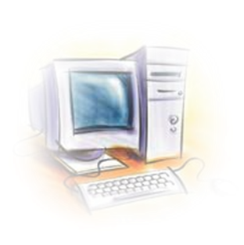

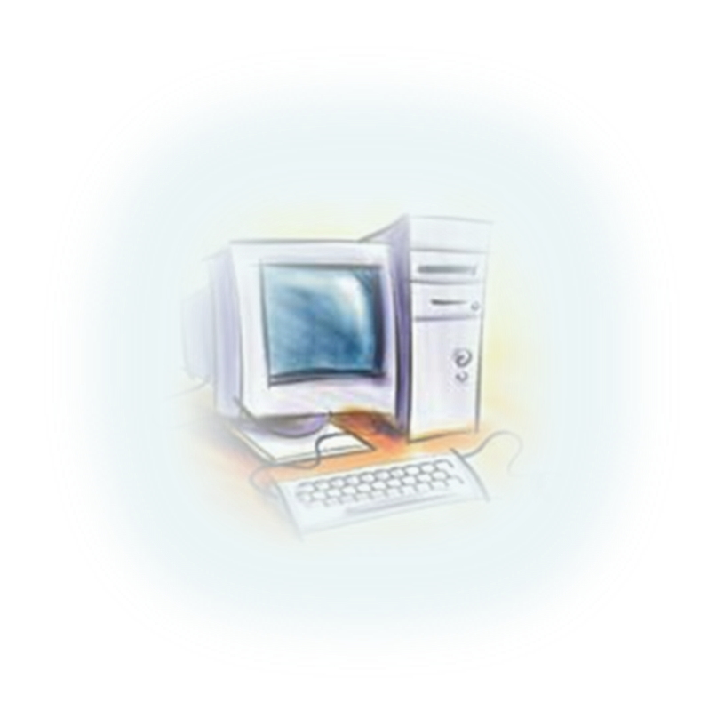
Informačné a komunikačné technológie- IKT

Slide 2
Obsah
1. Čo je to Informačná spoločnosť?
2. Počítač ako nástroj
3. IKT v bežnom živote
4. Čo všetko patrí do IKT?
5. Práca s IKT
6. Negatíva – pozitíva IKT deti a mládež
7. Úlohy

Slide 3
Informačná spoločnosť
1. Čo je to Informačná spoločnosť?
Informačná spoločnosť je spoločnosť, v ktorej informatika, počítače a mikroelektronika určujú a premieňajú celý spoločenský systém, vystupujú ako prostriedok vytvorenia nových spoločenských, nadtriednych a nadnárodných štruktúr a zásadným spôsobom menia mechanizmy spoločenského vývoja.
Prevzaté z sk.wikipedia.org/wiki/Informačná_spoločnosť

Slide 4
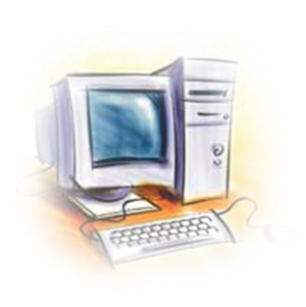
2. Počítač ako nástroj
Nástroje pre prácu s textom
Nástroj pre prácu s obrazom
Nástroj pre prácu s tabuľkami
Nástroje na komunikáciu
Nástroj na šírenie a prezentáciu informácií
Nástroj na vzdelávanie
Počítačové hry
Multimédia
Prevzaté z: Informatika pre stredné školy, Ivan Kalaš a kol., SPN

Slide 5
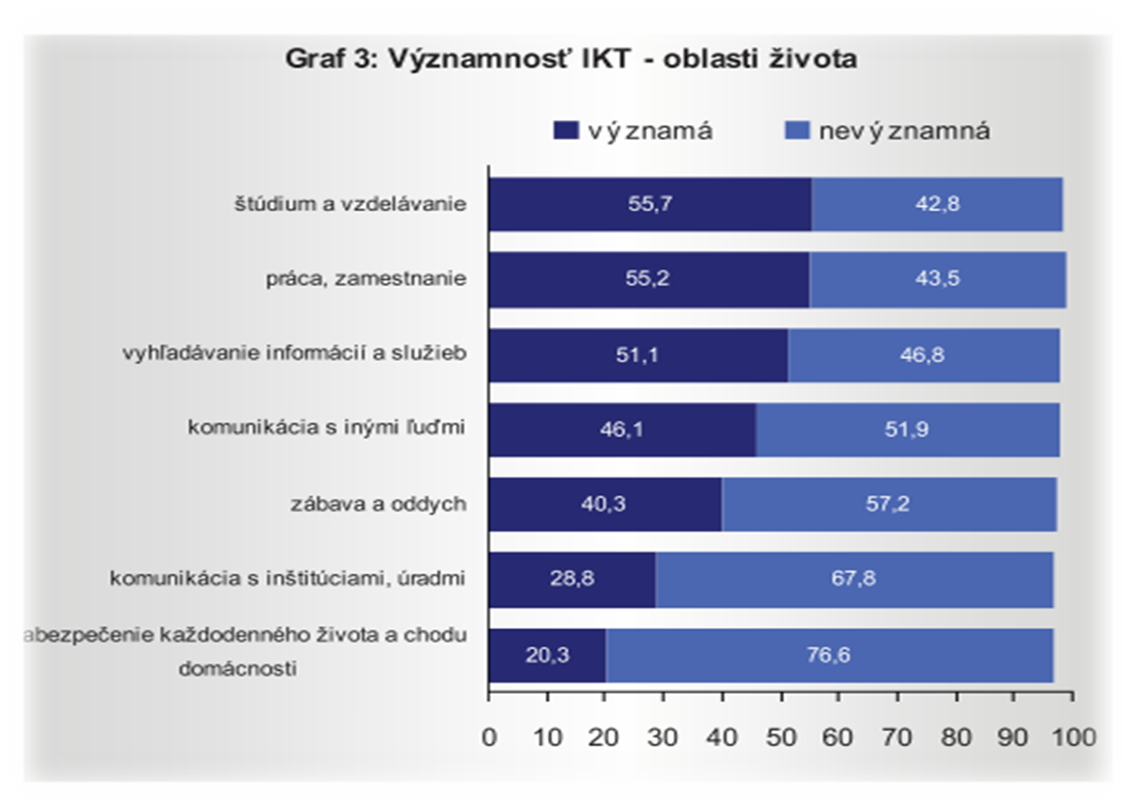
3. IKT v bežnom živote

Slide 6
4. Čo všetko patrí do IKT?
Televízor
Mobilný telefón
Klasický telefón (pevná linka)
Káblová televízia
Osobný počítač
Tlačiareň
Internet
Domáce kino, DVD prehrávač
Satelitný príjmač
Prenosný prehrávač (MP3, discman)
Digitálny fotoaparát
Skener, Fax
Lokálna PC sieť LAN
Videokamera
Prenosný PC, Laptop
Herná konzola
Vreckový Počítač, IPod, Smartphone...

Slide 7
5. Práca s IKT
Ovládanie Hardware
Práca s PC (desktop)
Tlač dokumentov na PC tlačiarni
Zapisovanie údajov na prenosné médium
Práca so skenerom
Inštalovanie zariadení k PC
Prenášanie, kopírovanie údajov alebo súborov v LAN sieti
Práca s prenosným/vreckovým PC
Ovládanie software
Práca s textovým editorom
Práca s tabuľkovým procesorom
Práca s internetovým prehliadačom
Práca s mutlimédialnymi programami
Práca s grafickým editorom
Inštalovanie programov do PC a nastavovanie základných funkcií
Práca s databázovým programom

Slide 8
Práca s IKT
Práca s informáciami
Vyhľadávanie informácií a služieb na internete
Registrácia prístupu k informáciám a službám na internete
Vyhľadávanie informácií uložených v databázach a archívoch
Sťahovanie súborov, údajov do počítača cez Internet
Vyhľadávanie rôznych informácií v LAN
Používanie internet bankingu
Nakupovanie tovarov a služieb cez Internet
Schopnosť komunikácie
Telefonovanie z mobilného telefónu
Zasielanie správ z mobilného telefónu – SMS, MMS, e-mail
Odosielanie, prijímanie e-mailov z PC
Komunikácia prostredníctvom chatu na Internete
Účasť na diskusných fórach na internete
Telefonovanie prostredníctvom Internetu

Slide 9
6. Negatíva a pozitíva IKT
- deti a mládež
PC a Internet pomáhajú v plnení školských a študijných úloh a povinností
PC a Internet rozvíjajú duševný obzor detí a mládeže, ich osobnosť a schopnosti
Počítače a internet spôsobujú u detí a mládeže nedostatok pohybu, športu, pohybu v prírode a pod.
PC a Internet kazia deti a mládež hrami, škodlivým obsahom na internete (propagujú násilie, rasové predsudky, nevhodné sexuálne vzory a pod.)
Počítače a Internet odvádzajú pozornosť od plnenia školských povinností
Počítače a internet oslabujú schopnosti detí a mládeže normálne komunikovať s ľuďmi.

Slide 10
7. Úlohy
Uveďte príklady využitia IKT v bežnom živote.
Uveďte príklady negatívneho vplyvu IKT v bežnom živote.
Ako IKT využívate vo svojom živote, alebo pri plnení školských úloh?

Slide 11
Ďakujem za pozornosť
...pokračovanie...

